Slide 1
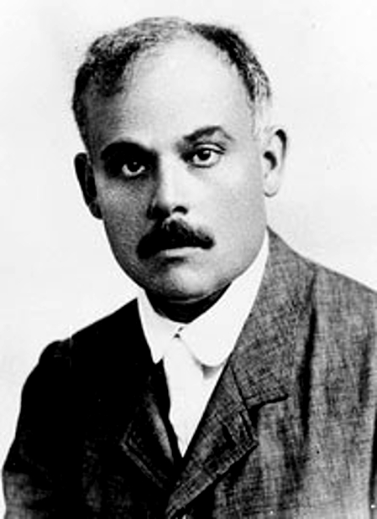
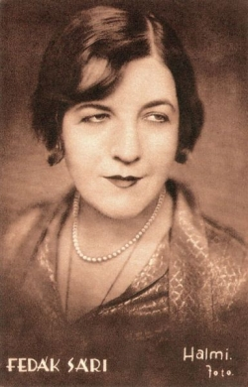
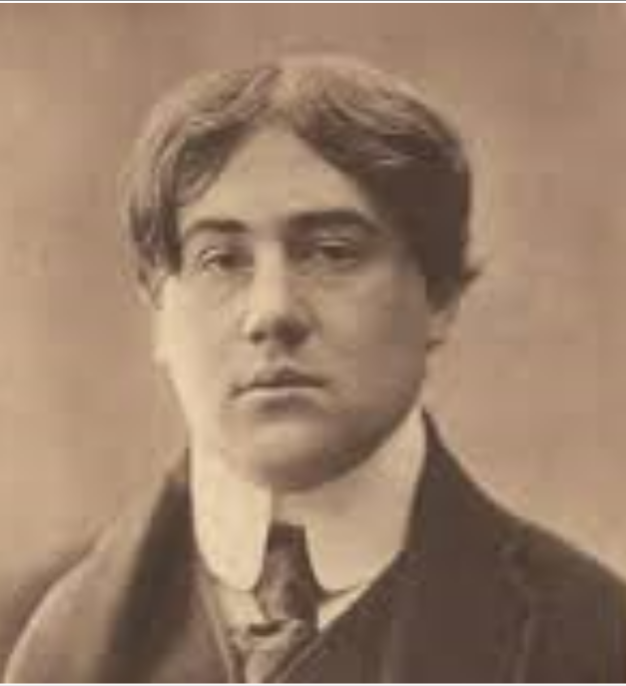
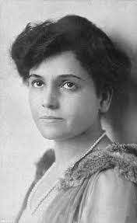
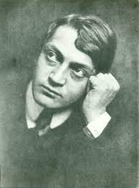
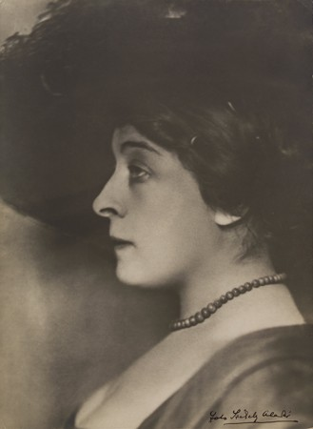
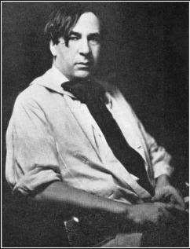
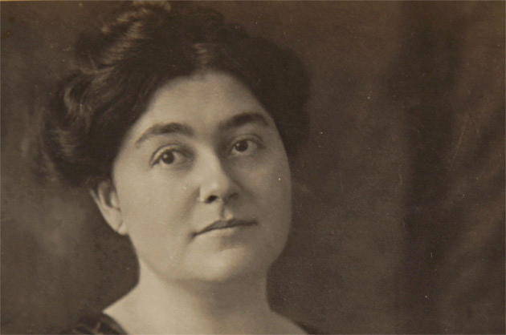
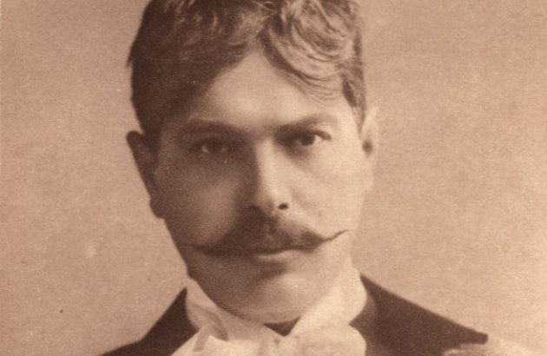
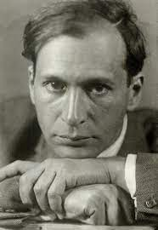
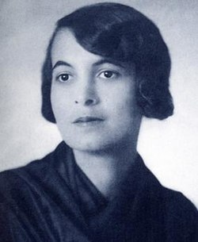
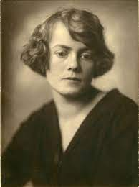
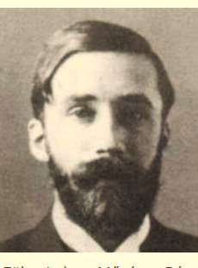
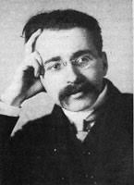
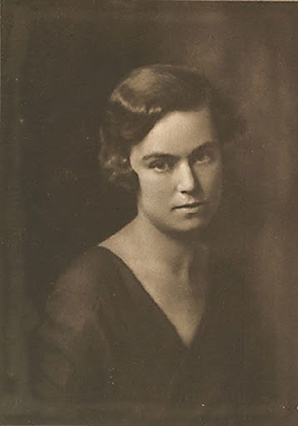
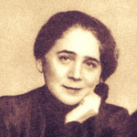
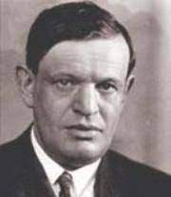
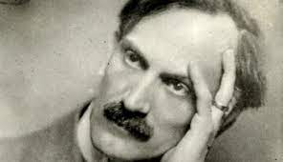
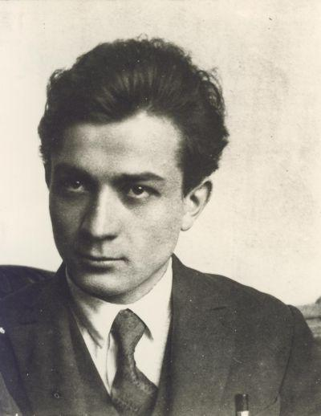
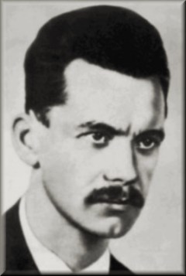
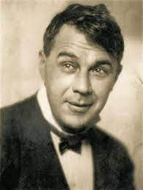
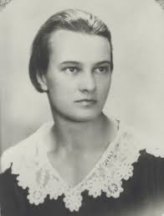
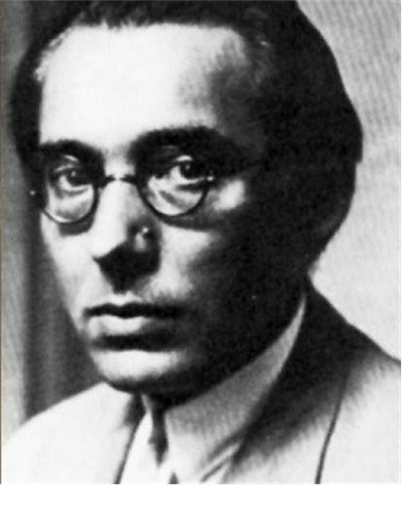
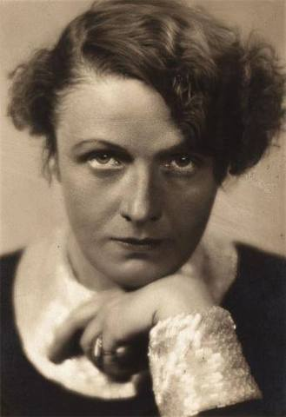
Jászi Oszkár
Fedák Sári
Molnár Ferenc
Vészi Margit
Ady Endre
Brüll Adél
Finta Sándor
Erdős Renée
Bródy Sándor
Déry Tibor
Böhm Aranka
Boncza Berta
Fülep Lajos
Szabó Ervin
Vágó Márta
Harmos Ilona
Karinthy Frigyes
Babits
Mihály
Illyés Gyula
József Attila
Kosztolányi Dezső
Kozmutza Flóra
Szabó Lőrinc
Tanner Ilona

Slide 2
Jászi Oszkár
Fedák Sári
Molnár Ferenc
Vészi Margit
Ady Endre
Brüll Adél
Finta Sándor
Erdős Renée
Bródy Sándor
Déry Tibor
Böhm Aranka
Boncza Berta
Fülep Lajos
Szabó Ervin
Vágó Márta
Harmos Ilona
Karinthy Frigyes
Babits
Mihály
Illyés Gyula
József Attila
Kosztolányi Dezső
Kozmutza Flóra
Szabó Lőrinc
Tanner Ilona

